Slide 1
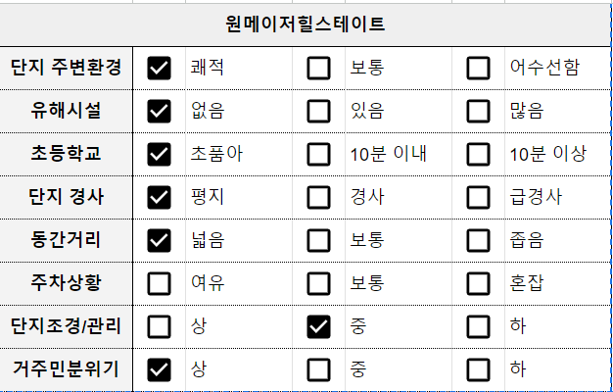
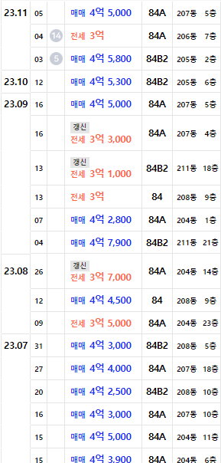
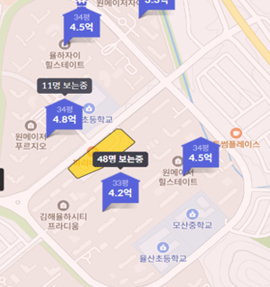
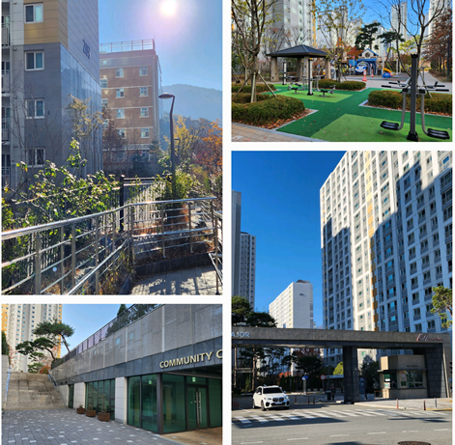
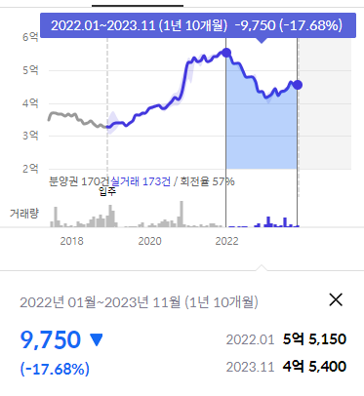
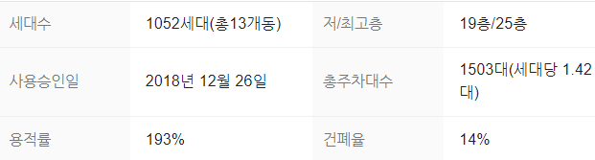
단지분석 – S-1. 장유동
S-1. 원메이저힐스테이트
환경 | 학군 | 교통
C | C
1km내 백화점 없음 | 율산초23명 모산중
부자아내제인
동간거리 넓고 쾌적. 커뮤니티 형성이 잘되어있을것 같고, 경제적 여유가 있는 3~4인가족이 많아보임. 초+중품아이기에 하락장에 가격방어의 역할을 할수있을것 같음. 시티와 사이에 공원길이 있고, 길끝에 생활권상권이 있어 어린아이 키우기 정말 좋아보임.
-고점대비 18%하락. 조금 회복했지만 매물이 쌓이고 있는 입장에서 급매를 잡으면 좋을듯
15%
15%
15%
23.11 기준 네이버 호가
매매 | 전세 | 전세가율
46,000 | 35,000 | 76%

Slide 2
단지분석 – S-1. 장유동
S-1. 김해율하시티프라디움
환경 | 학군 | 교통
C | C
1km내 백화점 없음 | 율산초23명 모산중
부자아내제인
동간거리 넑고 쾌적함. 초+중품아. 꼭 성을 연상시키게하는 느낌이 남. 지하와 1층에 주민시설들이 위치해 있음. 원메이저힐스와 골목공원이 있고, 그 끝에 생활권상권이있음.
-고점대비 24%하락. 왜저렴할까?이유를 알아봐야할듯.저번달까지만해도 3억 후만의 물건들이 더러 거래됨. 어중간한 아파트보다 싸게 잡아서 잃지않는 투자 생각해봐야할듯.
15%
15%
15%
23.11 기준 네이버 호가
매매 | 전세 | 전세가율
41,000 | 31,000 | 75%

Slide 3
단지분석 – S-1. 장유동
S-1. 원메이저푸르지오
환경 | 학군 | 교통
C | C
1km내 백화점 없음 | 모산초23.8명 모산중
부자아내제인
균질적인 분위기가 제법 좋다. 하지만 떡하니 아파트 외곽에 흡연실이 있어서 크게 좋아보이진 않았음. 상가도 건너가야하고, 초등학교도 따지면 품아가 아니라서 4개중에는 가장 메리트가 적다고 생각함
실거래가가 제법 세다. 취소물건도 찍혀있고, 저층가격인 4.1~2억정도로 잡아봐야할듯.
고점대비 14%하락이라 많이 회복했음
15%
15%
15%
23.11 기준 네이버 호가
매매 | 전세 | 전세가율
45,000 | 34,000 | 76%

Slide 4
단지분석 – S-1. 장유동
S-1. 율하자이힐스
환경 | 학군 | 교통
C | C
1km내 백화점 없음 | 모산초23.8명 모산중
부자아내제인
왕관이 씌워져있어서 그런지 몰라도 쾌적했음. 중앙 풀밭공원도 제법 넓게 있어서 동간거리가 넓어 보였음. 상권과 제일 가깝고 초품아인것이 가장 메리트 있어보였음.
고점대비20%면 감가가 많이 되었다고 생각함. 저층가격인 4.3억정도를 잡고 들어가면 좋을거 같다는 생각이듬
15%
15%
15%
23.11 기준 네이버 호가
매매 | 전세 | 전세가율
45,000 | 34,000 | 76%

Slide 5
단지분석 – S-1. 장유동
S-1. 원메이저자이
환경 | 학군 | 교통
C | C
1km내 백화점 없음 | 모산초23.8명 모산중
부자아내제인
낮은평수부터 있는 자이. 선호도가 조금 떨어질수있을것 같음. 주차대수도 작다. 들어갔을때 괜히 침침하고 답답했음. 호가는 4.3억이지만 실상들어가면 3억 후반대에 거래 가능할거 같아보임. 제일 약해보인다.
전고점대비 -20%로 별로 감가가 안되어보이긴하는데 애초에 다른거보다 3천정도 못올라서 실제 감가는 더욱 커보임
15%
15%
15%
23.11 기준 네이버 호가
매매 | 전세 | 전세가율
43,500 | 32,000 | 74%

Slide 6
단지분석 – S-1. 장유동
S-1. 율하율현마을e편한세상
환경 | 학군 | 교통
C | C
1km내 백화점 없음 | 수남초24.2명 수남중
부자아내제인
율하1과 율하2의 경계. 대로변을 끼고 있다. 뒤쪽으로 임대(주공)아파트를 끼고 있어 선호 되기 어려울 것같음. 앞에 초 중을 끼고 있음. 집컨디션에따라 전세가가 더높게도 형성됨.
전고점 - 15%까지 회복을 함. 무거운분들이 살고 계시는듯
15%
15%
15%
23.11 기준 네이버 호가
매매 | 전세 | 전세가율
29,500 | 22,000 | 75%

Slide 7
단지분석 – S-1. 장유동
S-1. 율현마을9단지e편한세상
환경 | 학군 | 교통
C | C
1km내 백화점 없음 | 수남초24.2명 수남중
부자아내제인
바닥을 얼른 다지고 상승중. 전세는 컨디션에따라 위아래 갭이 조금 있음. 주차난이 예상되고, 단지내에서 바로 메인 상권+학원가를 이용할수있어서 수남초와 상권사이에 들어가 있어서 초등학생부모들의 수요가 있을수 있을것 같음. 학교와아파트사이의 공원으로 가게 되면 횡단보도 등을 건너지 않아도 됨.
전고점 대비 -15%로 많이 회복해 보임.
15%
15%
15%
23.11 기준 네이버 호가
매매 | 전세 | 전세가율
34,500 | 27,000 | 78%

Slide 8
단지분석 – S-1. 장유동
S-1. 율현마을동원로얄듀크
환경 | 학군 | 교통
C | C
1km내 백화점 없음 | 수남초24.2명 수남중
부자아내제인
학원100개
동간거리넓다. 주차 난 예상됨. 옆으로 다닥붙어있어서 탁트인느낌은 아님
기본적으로집을 세팅하면 전세호가보다는 조금 더 받을수 있을것 같다. 실거주하기 좋은곳이라 그런지 전고점대비 -15%로 반등해있는 상황임.
이런 것으로 보면 전세가 밀어줘서 전세가율이 올라가는것이지 매가가 싼것은 아니지 않을까?
15%
중
초
15%
15%
23.11 기준 네이버 호가
매매 | 전세 | 전세가율
31,500 | 25,000 | 79%

Slide 9
단지분석 – S-1. 장유동
S-1. 율상마을5단지모아미래도
환경 | 학군 | 교통
C | C
1km내 백화점 없음 | 율하초23.5명 율하중
부자아내제인
학원가를 끼고 초중고 바운더리에 들어오게 됨.
율하1에서 손에 들어올만한것들중 한 개. 구축답게 주차난 예상됨.
전고점대비 15%하락 . 이미 바닥다지고 상승중. 급매물 잡아서 들어가는 방법.
15%
학원100개
15%
15%
23.11 기준 네이버 호가
매매 | 전세 | 전세가율
34,000 | 29,000 | 85%

Slide 10
단지분석 – S-1. 장유동
S-1. 율상마을6단지모아미래도
환경 | 학군 | 교통
C | C
1km내 백화점 없음 | 율하초23.5명 율하중
부자아내제인
5단지보다는 6단지가 아주조금 더 선호되는듯함.
지하에 주민커뮤니티공간이 있어보였음. 단연히 주차난 심할듯 예상되고.
전고점대비 -17%로 5단지보다 미약하지만 하략률 높음.
15%
학원100개
15%
15%
23.11 기준 네이버 호가
매매 | 전세 | 전세가율
35,500 | 30,000 | 85%

Slide 11
단지분석 – S-1. 장유동
S-1. 율상마을3단지푸르지오
환경 | 학군 | 교통
C | C
1km내 백화점 없음 | 율하초23.5명 율하중
부자아내제인
고
중
입지로 보자면 제일 좋아 보였음. 초등학교 바로 앞에있고 옆으로 중고를 모두 가지고있음. 횡단보도를 건너지 않고 걸어가서 상권을 이용할수있음(5분거리)브랜드가치도 높음. 단점은 연식이 가장 오래됨. 어차피 구축끼리 같다면 싸게 푸르지오를 사는것도 좋아보임
전고점대비 -20%이기도 하고 집 정리 깨끗히해서 전세가 맞추면 90%이상도 맞출수 있을듯.
15%
초
15%
15%
23.11 기준 네이버 호가
매매 | 전세 | 전세가율
29,000 | 25,000 | 86%

Slide 12
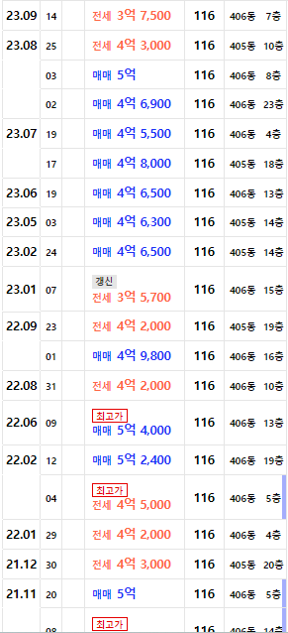
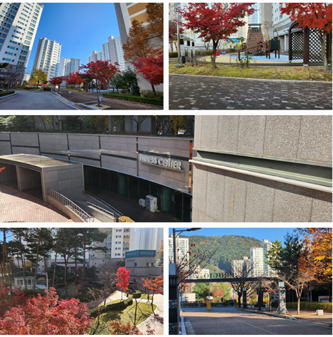
단지분석 – S-1. 장유동
S-1. 율상마을4단지푸르지오
환경 | 학군 | 교통
C | C
1km내 백화점 없음 | 율하초23.5명 율하중
부자아내제인
고
중
구축 대형평수 답게 주차가 널널해보임. 34와 1.9억차이는 너무 커보임. 3단지가 저평가됫다고 조금더 생각되게 하는 아파트인듯.
늦게 까지 치고 올라서 얼마내리지도 않음.
15%
15%
15%
23.11 기준 네이버 호가 43평
매매 | 전세 | 전세가율
48,000 | 40,000 | 83%

Slide 13
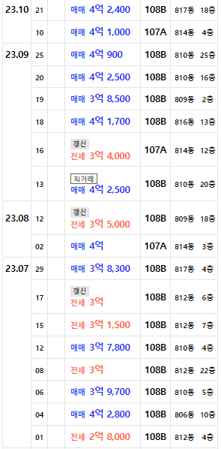
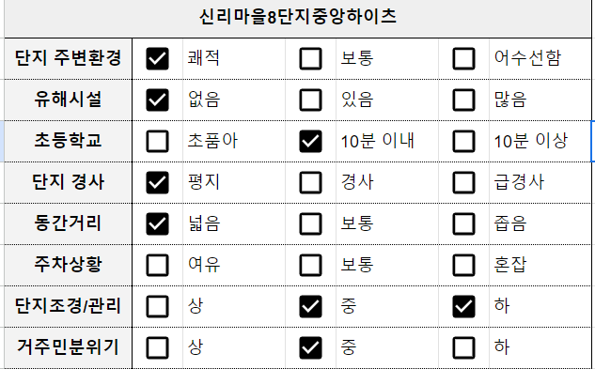
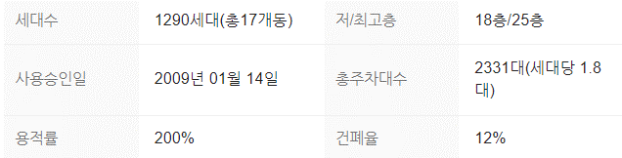
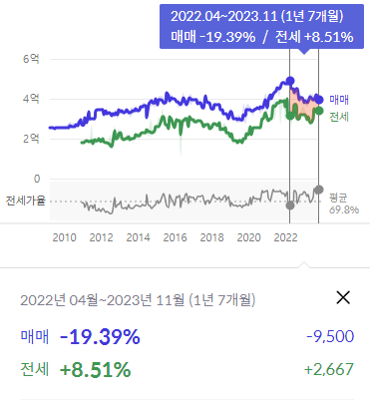
단지분석 – S-1. 장유동
S-1. 신리마을중앙하이츠8단지
환경 | 학군 | 교통
C | C
1km내 백화점 없음 | 관동초26.8명
부자아내제인
매가가 오를랑 말랑 보합장. 전고점대비 -20%로 많이 빠져있음. (푸르지오 대형평수대비) 전세는 오히려 치고 올라줘서 갭이 많이 붙었다. 하지만 다른 단지에비해 학교가 붙어있는곳이 없어서 따지자고 하면 조금 약한편.
15%
15%
15%
23.11 기준 네이버 호가 39평
매매 | 전세 | 전세가율
40,000 | 36,000 | 90%

Slide 14
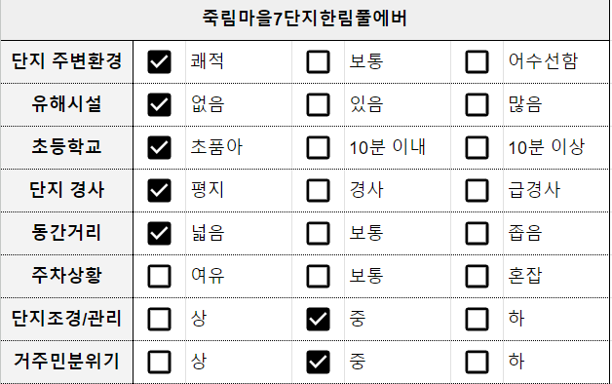
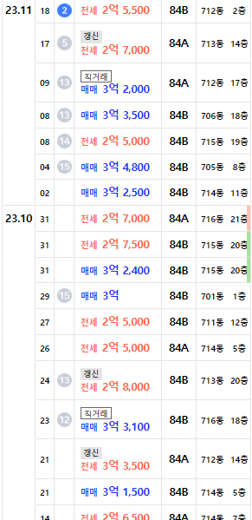
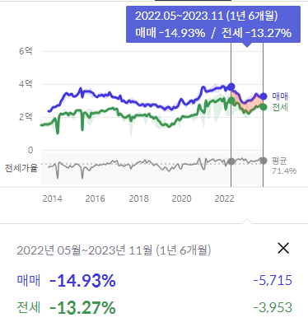
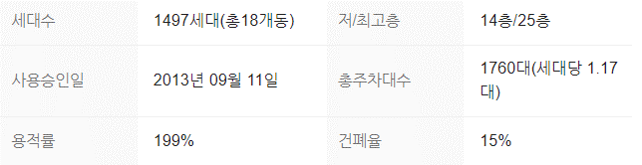
단지분석 – S-1. 장유동
S-1. 죽림마을7단지한림풀에버
환경 | 학군 | 교통
C | C
1km내 백화점 없음 | 관동초26.8명
부자아내제인
주차난 예상됨. 대단지고 초품아. 학원가에 걸어서 못갈정도 아니고 조용함. 매가에서 메리트가 있다면 지키는 투자 가능해보임.
전고점에 비해 -15%를 유지중인데 조금의 반등이 있었지만 떨어질때도 오를때도 변화가 예민 하지 않아 보임. 집상태 좋게만들어 전세가를 조금더 올리면 갭90%도 가능해보임
15%
초
15%
15%
23.11 기준 네이버 호가
매매 | 전세 | 전세가율
31,000 | 26,000 | 84%

Slide 15
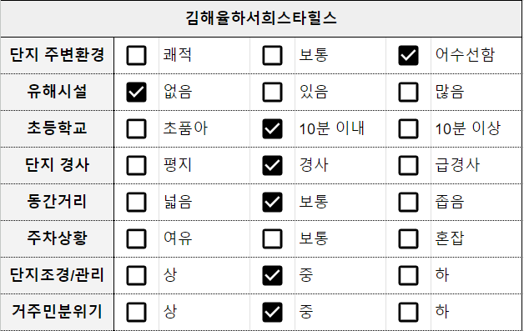
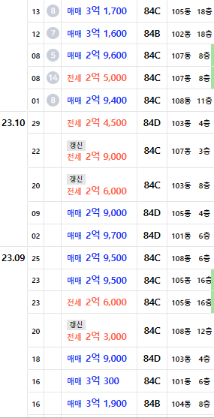
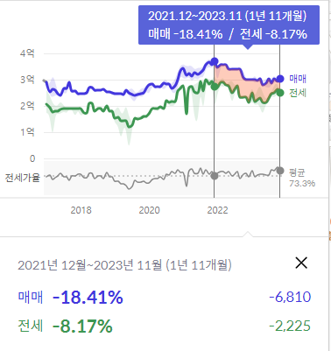
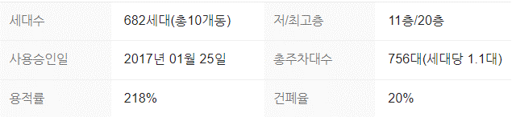
단지분석 – S-1. 장유동
S-1. 김해율하서희스타힐스
환경 | 학군 | 교통
C | C
1km내 백화점 없음 | 관동초26.8명
부자아내제인
주위가 어수선하다. 언덕이고, 학교 상권등도 거의 없다고 봐야함. 그래서 신축인데도 매가가 정신못차림. 상승장에 비해 매가는 18%빠졌는데 전세는 신축이라서 그런지 꽤 방어를 한듯해 보임. 2억 밑 매물들도 심심찮게 나가고 있음. 다만 전세가가 치고 올라오는 중이라 갭을 좋을듯.
15%
초
15%
15%
23.11 기준 네이버 호가
매매 | 전세 | 전세가율
30,000 | 24,000 | 81%

Slide 16
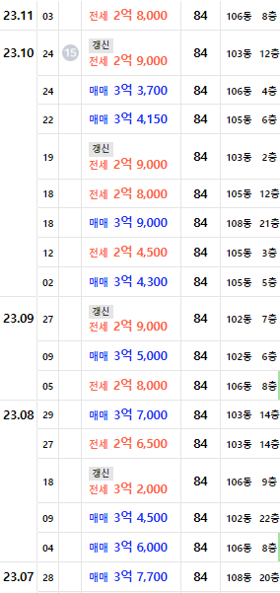
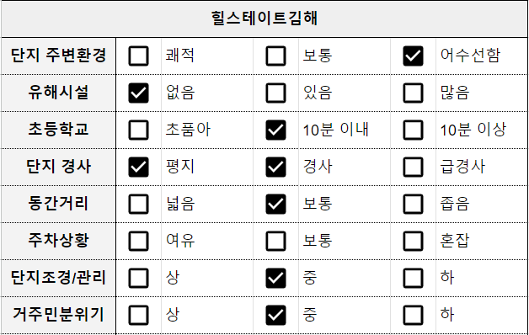
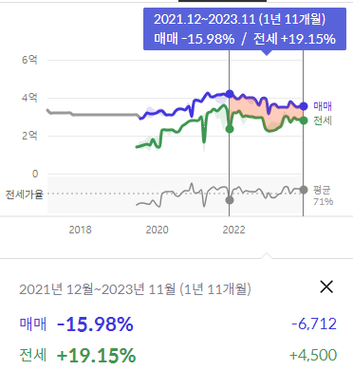
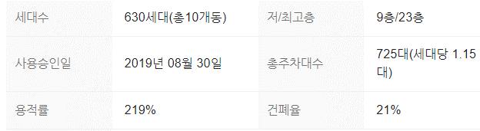
단지분석 – S-1. 장유동
S-1. 힐스테이트김해
환경 | 학군 | 교통
C | C
1km내 백화점 없음 | 덕정초20.8명
부자아내제인
매우 어수선함. 간격이 띄어져있어도 ‘ㅁ’자로 둘러쌓여있어 매우 답답한 느낌이남. 19년식이라고는 밑기지 않을정도. 초등학교도 근처인 관동초를 못가고 10분이상을가야하는 덕정초를 가야함. 영양가 없는 . 신축빨이 끝나고 나면 힘들어보임
15%
15%
15%
23.11 기준 네이버 호가
매매 | 전세 | 전세가율
34,500 | 28,000 | 80%

Slide 17
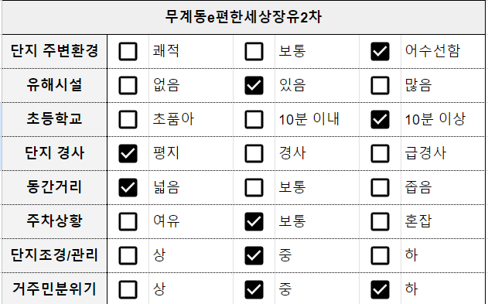
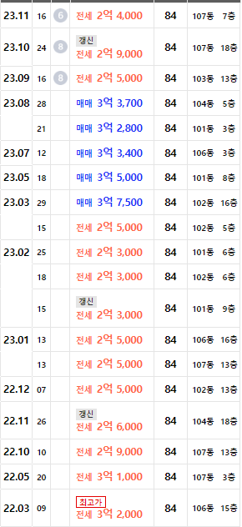
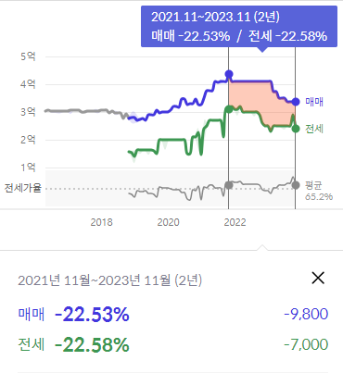
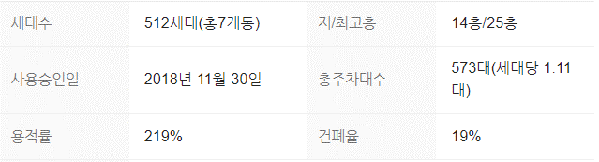
단지분석 – S-1. 장유동
S-1. 무계동e편한세상장유2차
환경 | 학군 | 교통
C | C
1km내 백화점 없음 | 장유초21.3명
부자아내제인
시장 근처 매우 낙후된 동네의 신축. 주변에 오래된건물, 아파트가 많다. 세대수도 작아 힘이 없음. 학교를 가려고해도 한참을 가야함.
신축이어서 늦은하락장을 맞아 내려가고 있는중. 점점 낮아지지 않을까 하는 생각을 함.
15%
15%
15%
23.11 기준 네이버 호가
매매 | 전세 | 전세가율
37,000 | 24,000 | 65%

Slide 18
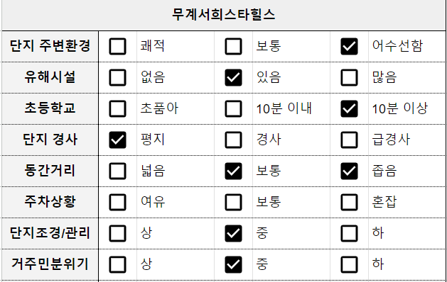
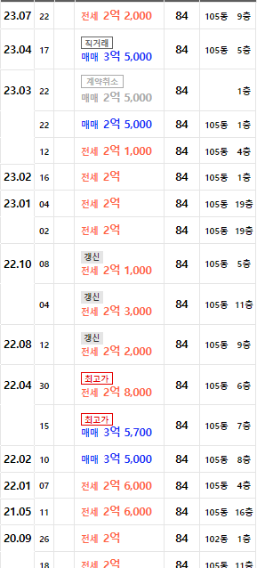
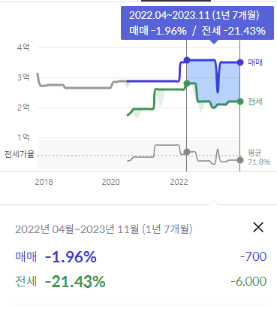
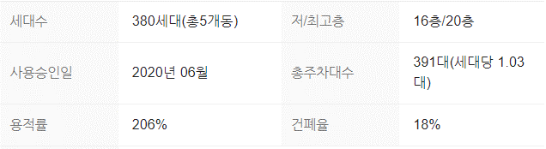
단지분석 – S-1. 장유동
S-1. 무계서희스타힐스
환경 | 학군 | 교통
C | C
1km내 백화점 없음 | 장유초21.3명
부자아내제인
매우 낙후된 동네에 신축. 지어진지 얼마되지 않아 큰 변화가 포착 되진 않음. 작은단지에 주변 환경이 너무 좋지 않음
15%
15%
15%
23.11 기준 네이버 호가
매매 | 전세 | 전세가율
34,000 | 22,000 | 65%

Slide 19
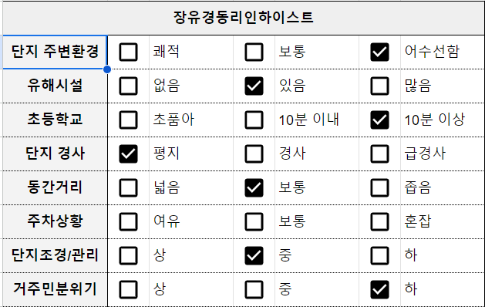
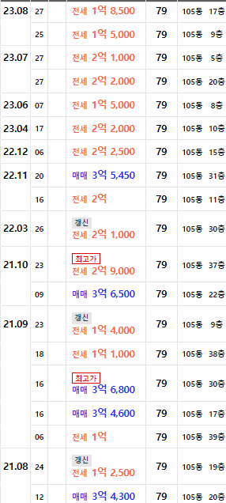
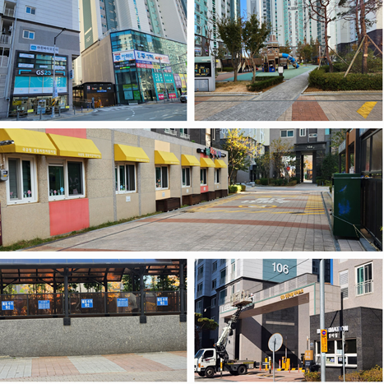
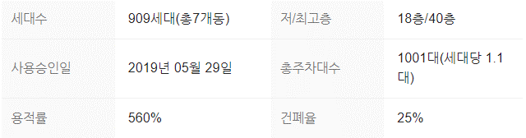
단지분석 – S-1. 장유동
S-1. 장유경동리인하이스트
환경 | 학군 | 교통
C | C
1km내 백화점 없음 | 장유초21.3명
부자아내제인
유해상권도 많고 낙후된 동네의 신축. 세대수는 많지만 고층이라서 대지가 넓진 않음. 매가가 22%나 빠졌고 회복이 쉽지 않을것으로 보임. 계속 이동네에 입주가 예정되어있어서 전세가가 녹아 내리는중.
15%
15%
15%
23.11 기준 네이버 호가
매매 | 전세 | 전세가율
32,000 | 20,000 | 63%

Slide 20
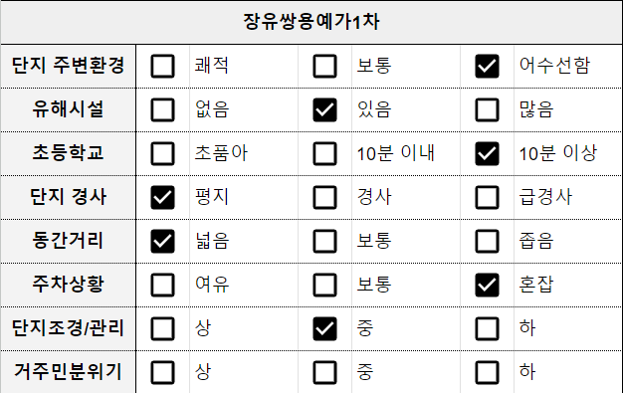
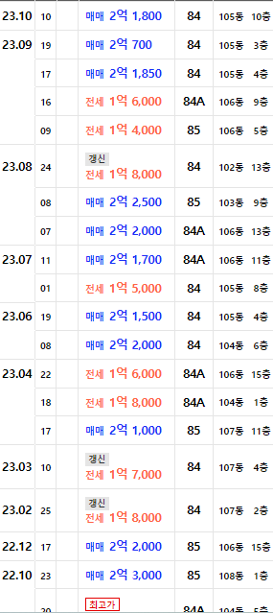
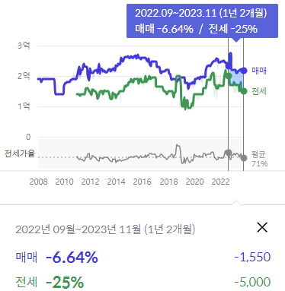
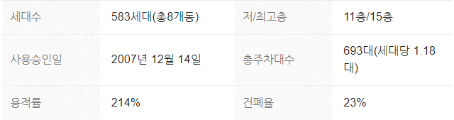
단지분석 – S-1. 장유동
S-1. 장유쌍용예가1차
환경 | 학군 | 교통
C | C
1km내 백화점 없음 | 대청초24.1명
부자아내제인
생각보다 아파트가 깔끔하고 동간거리가 넓었다. 하지만 07년식인점. 주위에 신축아파트 들이 계쏙 들이치고 있는상황이라 전세가가 계속 빠지는 상황이다. 사실 그게 아니라도 주위에 큰도로 유해시설 등이 많다. 초등학교도 21분이나 걸어가야하기때문이다.
15%
15%
15%
23.11 기준 네이버 호가
매매 | 전세 | 전세가율
21,500 | 18,000 | 84%

Slide 21
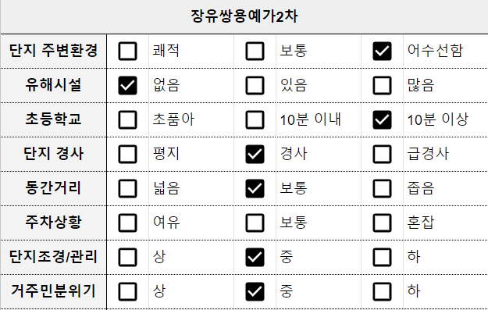
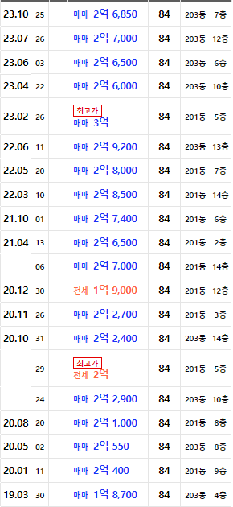
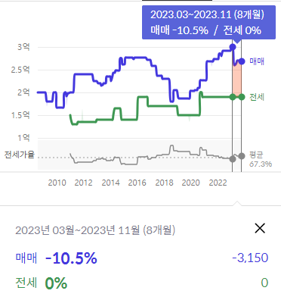
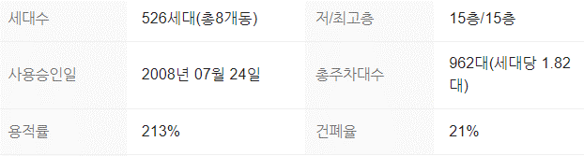
단지분석 – S-1. 장유동
S-1. 장유쌍용예가2차
환경 | 학군 | 교통
C | C
1km내 백화점 없음 | 대청초24.1명
부자아내제인
연식에 비해 아파트관리가 잘되어있다. 대형평수 위주로 배치 되어있고 34는 56세대 밖에 되지않아 사실상의 실거래가 크게 의미 없어보임. 마찬가지로 주위에 신축이 쓸려 내려오기때문에 힘들것으로 예상됨
15%
15%
15%
23.11 기준 네이버 호가
매매 | 전세 | 전세가율
28,000 | 19,000 | 68%

Slide 22
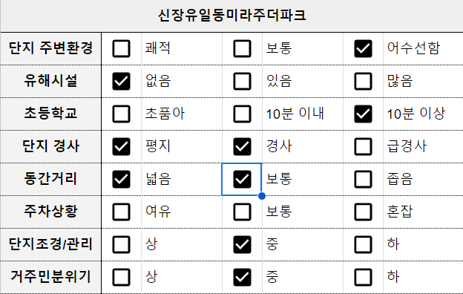
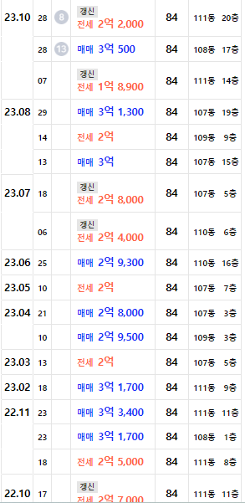
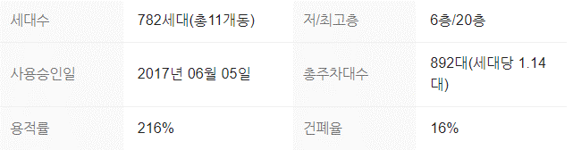
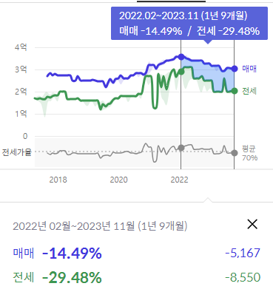
단지분석 – S-1. 장유동
S-1. 신장유일동미라주더파크
환경 | 학군 | 교통
C | C
1km내 백화점 없음 | 대청초24.1명
부자아내제인
마찬가지로 오른것도 없는데 전세가 계속 빠짐. 주위에 신축이 밀려들어오다보니 이런 현상인 듯함. 매가도 점점 약해 지지 않을까? 시세상승외엔 오르기 힘들어 보임
15%
15%
15%
23.11 기준 네이버 호가
매매 | 전세 | 전세가율
31,000 | 22,000 | 71%

Slide 23
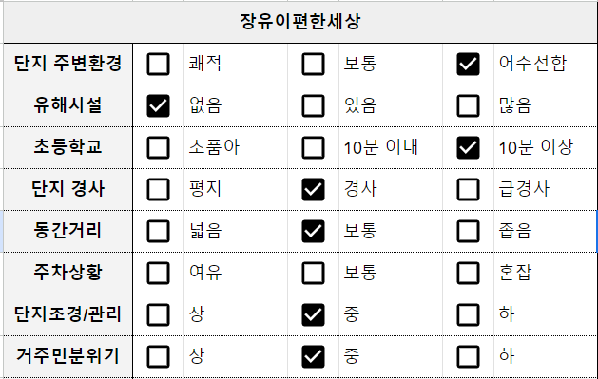
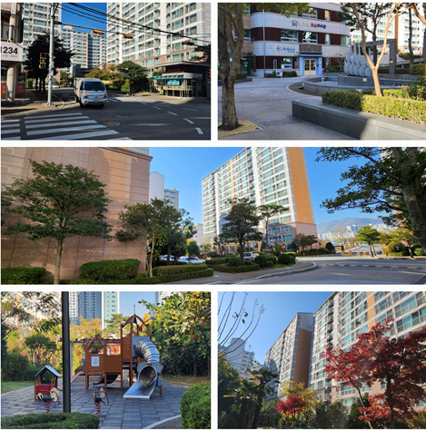


단지분석 – S-1. 장유동
S-1. 장유e편한세상
환경 | 학군 | 교통
C | C
1km내 백화점 없음 | 대청초24.1명
부자아내제인
판상형으로 이뤄져있어 동간거리가 시원시원하게 빠져있다. 매가가 22%나 빠진 구축단지.상승을 했다가 빠지길 2번 함. 앞과 옆으로 모두 신축. 전세가 계속 빠지고 있음
15%
15%
15%
23.11 기준 네이버 호가
매매 | 전세 | 전세가율
23,500 | 18,000 | 77%

Slide 24






단지분석 – S-1. 장유동
S-1. 대청천경동리인뷰
환경 | 학군 | 교통
C | C
1km내 백화점 없음 | 대청초24.1명
부자아내제인
마피가 형성되서 패닉셀이 일어나고 있음. 사실 패닉셀이라고 하기엔 파는것이 맞을수도 있다. 필요에 의해사는사람이라면 좋은동과 층을 가져갈수 있는기회가 되겠지 . 가장 신축이고 전세가가 다 맞춰질때까진 다른 아파트들은 지옥철일것. 아파트는 높아서 그렇지 길죽길죽 잘빠짐. 좀 휑한느낌이 많이 들어서 좀 그렇긴 하지만 하천까지의 연결도 좋아보임
15%
15%
15%
23.11 기준 네이버 호가
매매 | 전세 | 전세가율
35,800 | 24,000 | 67%

Slide 25






단지분석 – S-1. 장유동
S-1. 김해삼문장유덕산아내에코캐슬
환경 | 학군 | 교통
C | C
1km내 백화점 없음 | 능동초17.7
부자아내제인
18년 신축임. 큰길로 갈라져있는 상권의 산언덕에 있다. 매우 높아서 쉽게 들어가고 나갈수없다는 생각때문에 답답함. 호가는 보합을 나타내고 있고. 많이 오를것도 없지만 17%하락을 기록중. 전세는 더 많이 빠졌다. 아무래도 신축이어서 유지되던 전세가가 신축빨이 빠지며 내려가고 있는 행태. 단지 내부는 신축답게 깔끔하다.
15%
15%
15%
23.11 기준 네이버 호가
매매 | 전세 | 전세가율
28,000 | 23,000 | 82%

Slide 26





단지분석 – S-1. 장유동
S-1. 이안센트럴포레장유1단지
환경 | 학군 | 교통
C | C
1km내 백화점 없음 | 능동초17.7
부자아내제인
23년 따끈한 신축. 1단지 2단지 가 있는덕분에 전세가는 완전 흘러내리고 있는중이다. 아내에코캐슬은 아직 재계약시기가 되지 않아서 괜찮은거 같아보임. 가운데를 보고있는 단지배치이라 앞으로 동간거리는 무난한데 높은애들이 빽빽하니 너무 답답한 느낌이든다. 대안이 많지 않을까?
15%
15%
15%
23.11 기준 네이버 호가
매매 | 전세 | 전세가율
32,500 | 20,000 | 62%

Slide 27





단지분석 – S-1. 장유동
S-1. 이안센트럴포레장유2단지
환경 | 학군 | 교통
C | C
1km내 백화점 없음 | 능동초17.7
부자아내제인
23년 따끈한 신축. 아직 내부 미정산금으로 인해 유치권행사중인곳도 있음. 학교를 가고 하려면 너무나 긴도로를 건너야함. 아이키우기엔 답도 없어보임. 역시 물건들이 많이 풀려 전세가 흘러 내리는 중. 이가격이면 다른 대안이 많아보임.
15%
15%
15%
23.11 기준 네이버 호가
매매 | 전세 | 전세가율
31,000 | 20,000 | 65%

Slide 28





단지분석 – S-1. 장유동
S-1. 삼계한라비발디센텀시티
환경 | 학군 | 교통
C | C
1km내 백화점 없음 | 삼계초22.7명
부자아내제인
이 일대의 전세를 다빨아먹었던, 먹고 있는 비발디 이다. 매가의 반절밖에 되지않다보니 투자자들이 함부로들어오기가 힘든상황. 내부 동간거리 넓고 좋다. 하지만 들어갈때 까지 경사가 너무 심하고, 초등학교에 애들을 보낼거라고 했을때는 다른 좋은 방안들이 많이 있지 않을까?
15%
15%
15%
23.11 기준 네이버 호가
매매 | 전세 | 전세가율
40,500 | 25,000 | 62%

Slide 29





단지분석 – S-1. 장유동
S-1. 삼계이안
환경 | 학군 | 교통
C | C
1km내 백화점 없음 | 김해신명초22.3명
부자아내제인
전세상황을보니 2억을 못받을수도있음. 비발디, 그린코아 등 신축 아파트 폭격이 예상됨. 구축치고 깔끔했다. 잘관리된듯보였고 판상형으로 배치 되어있어 시원시원했음. 언덕은 너무 힘들다 ㅠㅠ.
15%
15%
15%
23.11 기준 네이버 호가
매매 | 전세 | 전세가율
26,000 | 20,000 | 77%

Slide 30





단지분석 – S-1. 장유동
S-1. 삼계서희스타힐스
환경 | 학군 | 교통
C | C
1km내 백화점 없음 | 김해신명초22.3명
부자아내제인
호가는 2.7억 전세인데 거래가 최근에 되지않아 보수적으로 못받을수도 있다고 봐야함. 전고점기준 -20%나 빠짐. 비발디 등이 들어오며 전세를 끄집어 내리는 바람인듯. 길죽하게 생겼다보니 이쁘게 빠지지 못했고 제일 끝에 또랑옆에 있다보니 효용성 떨어질듯보임.
15%
15%
15%
23.11 기준 네이버 호가
매매 | 전세 | 전세가율
33,500 | 27,000 | 81%

Slide 31






단지분석 – S-1. 장유동
S-1. 삼계서희스타힐스
환경 | 학군 | 교통
C | C
1km내 백화점 없음 | 김해신명초22.3명
부자아내제인
23년식 새아파트이지만 큰길건너에 있어서 그런지 매가가 받쳐주지못함. 앞에 서희와 비슷한 가격대/ 전세가 엄청 흘러내림 서희보다 훨씬 떨어지는데, 큰길가를 건너야하고 완전 주위가 철길 받이라서 그런가봄.
15%
15%
15%
23.11 기준 네이버 호가
매매 | 전세 | 전세가율
32,000 | 19,000 | 59%

Slide 32





단지분석 – S-1. 장유동
S-1. 분성마을5단지푸르지오
환경 | 학군 | 교통
C | C
1km내 백화점 없음 | 김해신명초22.3명
부자아내제인
매가도 많이 흘러내리는 중인것같아보임. 대신 전세가 쳐주면서 전세가율이 올라가는중. 실제로 가보니 푸르지오 인것도 있고, 주변에 신축 아파트들이 생겨주고 있고, 김해신명초를 하천을 끼고 있어 어른들, 아이들 다같이 많아 보임.나쁘지 않은선택 같아 보임
15%
15%
15%
23.11 기준 네이버 호가
매매 | 전세 | 전세가율
23,500 | 19,000 | 81%

Slide 33






단지분석 – S-1. 장유동
S-1. 분성마을3단지동원로얄듀크
환경 | 학군 | 교통
C | C
1km내 백화점 없음 | 김해신명초22.3명
부자아내제인
비발디센텀과 붙어있음. 길건너 초등학교가기전 생활권상권 있음. 생각보다 관리가 잘되어서 깔끔하다. 외벽도색작업을 한듯 깔끔했고, 중형마트 2개가 바로 앞이 있어서 실거주시 생활하기에 좋을것 같음. 주차난 예상됨.
15%
15%
15%
23.11 기준 네이버 호가
매매 | 전세 | 전세가율
23,000 | 19,000 | 83%

Slide 34






단지분석 – S-1. 장유동
S-1. 분성마을2단지부영
환경 | 학군 | 교통
C | C
1km내 백화점 없음 | 삼계초22.7명
부자아내제인
분성마을 아파트들을 기준으로 열십자로 골목길 들이 있어 서로 다니기 편리해보임. 관리가 잘되어 있다. 주차난 예상. 동간거리 넓은데 경사가 오르락 내리락. 동원이 차라리 조금 더 나아보임. 전세가 하락이 심하다. 매매로 전환되는 중이라서 매매가 올라가고 있는걸까?
15%
15%
15%
23.11 기준 네이버 호가
매매 | 전세 | 전세가율
19,500 | 18,000 | 92%

Slide 35






단지분석 – S-1. 장유동
S-1. 분성마을1단지현대
환경 | 학군 | 교통
C | C
1km내 백화점 없음 | 삼계초22.7명
부자아내제인
다른구축과 비슷하게 쓰레기 버리는날이 정해져있어 불편해 보임. 동간거리는 넓다. 제법 구축티가 난다 부영보다. 모래 놀이터 보유. 젊은사람도 보임. 주차난 엄청나게 예상됨. 생각보다 대단지다.
15%
15%
15%
23.11 기준 네이버 호가
매매 | 전세 | 전세가율
18,000 | 16,500 | 92%

Slide 36





단지분석 – S-1. 장유동
S-1. 분성마을4단지한솔솔파크
환경 | 학군 | 교통
C | C
1km내 백화점 없음 | 분성초22.3명
부자아내제인
단지가 좁다보니 다른애들보다 조금 약해보임. 깔끔함. 체력단련하는 기구와 작은 도서관 같은데 야외에 있음. 신기하지만 지저분해 보임. 젊은 사람 종종 보임. 분성초를 가다보니 나름 가까워보임. 경사 등이 있다보니 다니기 힘듬. 동간거리 넓음. 주차난 예상. 매가는 조금씩하락, 전세가는 상승중이다.
15%
15%
15%
23.11 기준 네이버 호가
매매 | 전세 | 전세가율
20,000 | 18,000 | 90%

Slide 37






단지분석 – S-1. 장유동
S-1. 화정마을3단지부영
환경 | 학군 | 교통
C | C
1km내 백화점 없음 | 분성초22.3명
부자아내제인
분성마을보다 대체적으로 조금더 연식이 있어보임. 주차난 예쌍됨. 외벽이 낡아보여 깔끔한 느낌이 떨어짐. 문구점 등이 상가에 있는것으로 봐 주변에 초등학생들이 제법 있어보임.
매가가 빠지면서 같이 전세가 빠지고 있다
15%
15%
15%
23.11 기준 네이버 호가
매매 | 전세 | 전세가율
18,000 | 17,000 | 94%

Slide 38






단지분석 – S-1. 장유동
S-1. 화정마을2단지부영
환경 | 학군 | 교통
C | C
1km내 백화점 없음 | 분성초22.3명
부자아내제인
세월감 느껴짐. 주차난 예상. 동간거리 넓다. 아파트상가에 ‘고르고‘ 채소집에 사람들 많이 있었음.분성초 배정. 매가가 최고가를 찍고 계속 하락세이다. 평균전세가율을 훌쩍넘는 전세가를 유지중.
15%
15%
15%
23.11 기준 네이버 호가
매매 | 전세 | 전세가율
19,500 | 18,000 | 92%

Slide 39






단지분석 – S-1. 장유동
S-1. 화정마을1단지부영
환경 | 학군 | 교통
C | C
1km내 백화점 없음 | 화정초23.2명
부자아내제인
외벽색상이 이뻐서 괜히더 깔끔해보인다. 삼각형으로 아파트 배치가 이루어져있었는데 시원시원하게 잘빠졌고, 넓어보임. 관리 잘되어있었다. 큰도로 또는 경전철까지 가는데 접근성이 좋아보임. 매가와 전세가 모두 빠지는중.
15%
15%
15%
23.11 기준 네이버 호가
매매 | 전세 | 전세가율
18,000 | 16,000 | 89%

Slide 40






단지분석 – S-1. 장유동
S-1. 화정마을5단지부영
환경 | 학군 | 교통
C | C
1km내 백화점 없음 | 화정초23.2명
부자아내제인
삼계 상권 뒤쪽으로 이어짐. 아파트 동간거리 넓고 관리 무난하게 되고 있었음. 주차난 예상됨. 앞쪽에 파출소가 있음. 화정초 길건너면 있어 학교 다니기 편리할듯.
15%
15%
15%
23.11 기준 네이버 호가
매매 | 전세 | 전세가율
19,000 | 18,000 | 95%

Slide 41






단지분석 – S-1. 장유동
S-1. 구지마을3단지푸르지오
환경 | 학군 | 교통
C | C
1km내 백화점 없음 | 화정초23.2명
부자아내제인
학교까진 조금 거리가 있음 7분. 확실히 이근방에서는 최고인듯. 세련됨. 규모 디자인 모두 좋음.
15%
15%
15%
23.11 기준 네이버 호가
매매 | 전세 | 전세가율
38,000 | 24,000 | 63%

Slide 42



단지분석 – S-1. 장유동
S-1. 구산동한라비발디
환경 | 학군 | 교통
C | C
1km내 백화점 없음 | 구산초21.1명
부자아내제인
옆 아파트 공사로 시끄러움. 근처 3단지푸르지오 새로지어지고 있는것도 푸르지오. 입주가 시작된다고해서 환경이 좋아질것 같아 보이진 않음. 건물의 웅장한 디자인 등은 좋아보이긴 하지만 골목골목 축축한 느낌등 별로임.22년이후로 전세 매매 흘러내리는중.
15%
15%
15%
23.11 기준 네이버 호가
매매 | 전세 | 전세가율
33,000 | 21,000 | 64%

Slide 43




단지분석 – S-1. 장유동
S-1. 연지공원푸르지오
환경 | 학군 | 교통
C | C
1km내 백화점 없음 | 우암초19.8명
부자아내제인
외제차가 즐비함. 지하주차장이 삐까뻔쩍하면서 엄청 멋있음. 신축답게 깔끔함. 하지만 주변이 모두구축에 높은 언덕으로 이루어져있음. 아마 사람들이 터를 잡고 살고있는 내외동에 오로지 1곳의 신축이고, 푸르지오 이기에 인기가 좋아보임. 하지만 학교와의 거리 멀고, 상권이 가까운것도 아님. 삼계 또는 율하와 비교했을때 균질한것도 아니기에. 연푸보단 대안이 많아 보임
15%
15%
15%
23.11 기준 네이버 호가
매매 | 전세 | 전세가율
55,000 | 35,000 | 64%

Slide 44




단지분석 – S-1. 장유동
S-1. 이진캐스빌1단지
환경 | 학군 | 교통
C | C
1km내 백화점 없음 | 구지초23.3명
부자아내제인
연푸 옆이라는것으로도 사람들의 조금의 수요는 있지 않을까 하는생각. 겉으로도 나쁘지 않아보임. 색상이 연푸색이랑 비슷해서 언뜻보면 비슷해보임. 깔끔하지만, 언덕에 있다보니 너무 빡세다 ㅠㅠ. 연푸가 비싸다면 대안이 될수있을듯함. 전세 유지 잘되고 있음.
15%
15%
15%
23.11 기준 네이버 호가
매매 | 전세 | 전세가율
34,000 | 25,000 | 74%

Slide 45




단지분석 – S-1. 장유동
S-1. 이진캐스빌2단지
환경 | 학군 | 교통
C | C
1km내 백화점 없음 | 구지초23.3명
부자아내제인
언덕에 있다보니 계단식 구조로 엘베를 타고 이동을 해야한다. 동간거리가 좁진 않지만 웬지 모르게 답답한 느낌이 남. 공원쪽으로 뻥뷰와 단지뷰의 가격차이가 크게 날듯하다. 푸르지오 대안으로 나쁘지 않을듯. 초등학교가 큰길을 건너야하지만 제일 근처에 있고, 주변에서 가장 최신식이다. 그래서 전세가 많이 안빠지고 유지되고 있는중. 이런걸보면 한라비발디센텀의 입주가 있었을떄고 크게 많이 흘들리지 않았던걸 보아, 북부동과 내외동의 약간의 단절이 예상됨
15%
15%
15%
23.11 기준 네이버 호가
매매 | 전세 | 전세가율
32,000 | 23,000 | 72%

Slide 46






단지분석 – S-1. 장유동
S-1. 구산동 일동미라주
환경 | 학군 | 교통
C | C
1km내 백화점 없음 | 구지초23.3명
부자아내제인
캐스빌에 비해 입구쪽이 평지에 있어 여기가 훨 낫겟는데?생각했는데 걸어서 들어갈때 입구가 한정되어 있고, 엘베를 타고 들어가야해서 너무 불편하다. 올라가서도 뒤쪽이 산으로 벽으로 막혀있다보니 답답함이 느껴짐. 내부도 연식이 조금 느껴짐. 차라리 캐스빌이 나은듯
15%
15%
15%
23.11 기준 네이버 호가
매매 | 전세 | 전세가율
28,000 | 22,000 | 79%

Slide 47






단지분석 – S-1. 장유동
S-1. 해반천한라비발디
환경 | 학군 | 교통
C | C
1km내 백화점 없음 | 삼계초22.7명
부자아내제인
신축이라 깔끔함. 세대수가 작은게 단점. 학교바로 근처라서 장점이 되고, 이렇게 언덕 느낌으로 되어있는 단지들은 평지도 아니고 엘베 등으로 이동해야하는게 힘듬.
15%
15%
15%
23.11 기준 네이버 호가
매매 | 전세 | 전세가율
39,000 | 29,000 | 74%

Slide 48






단지분석 – S-1. 장유동
S-1. 김해센텀두산위브더제니스
환경 | 학군 | 교통
B | C
1km내 코스트코 | 주촌초24.3명
부자아내제인
엄청 대단지. 앞에 코스트코가 위치. 초등학교 인원 많다. 앞쪽 기본 생활권상권 위치. 입구차량은 예약제로 엄청 까다롭다. 젊은 엄마들이 거의대부분. 동간 거리가 매우 넓고 구성이 잘되어 있는 느낌. 대단지다보니 놀이터도 많다.
15%
15%
15%
23.11 기준 네이버 호가
매매 | 전세 | 전세가율
39,000 | 24,000 | 62%

Slide 49






단지분석 – S-1. 장유동
S-1. 김해외동협성엘리시움
환경 | 학군 | 교통
B | C
1km내 코스트코 | 김해가야초20.2명
부자아내제인
정원을 바라보고 둘러싸고 있는 구조. 앞뒤를 보면 넓은데 옆으로 조금씩 이어져있음. 초품아 인줄알았는데 건너서 한참 가야함. 별로. 나름신축단지들 끼리 붙어있는데 약해보임. 차라리 센텀두산이 더 나아보임
15%
15%
15%
23.11 기준 네이버 호가
매매 | 전세 | 전세가율
37,000 | 25,000 | 68%

Slide 50






단지분석 – S-1. 장유동
S-1. 김해센텀큐시티
환경 | 학군 | 교통
B | C
1km내 코스트코 | 주촌초24명
부자아내제인
신축대단지. 깔끔하긴 한데 세련되게 깔끔해보이진 않음. 주차입장관리 외주맡겨서 엄청 빡셈. 매매가와 전세가 많이 흘러내리는중. 대안이 너무 많다. ㅠㅠ 3.9억이면 제니스 갈래
15%
15%
15%
23.11 기준 네이버 호가
매매 | 전세 | 전세가율
39,000 | 25,000 | 64%

Slide 51






단지분석 – S-1. 장유동
S-1. 김해주촌두산위브더제니스
환경 | 학군 | 교통
B | C
1km내 코스트코 | 김해가야초20명
부자아내제인
깔끔하다. 디자인도 세련되었고, 내부조경도 제법 깔끔함. 동간거리가 넓어서 쾌적한느낌든다. 하지만 나홀로 아파트 이면서 주변에 학교까지도 오래 걸리다보니 실수요인 전세가가 받쳐주시 못함.
15%
15%
15%
23.11 기준 네이버 호가
매매 | 전세 | 전세가율
35,000 | 18,000 | 52%

Slide 52






단지분석 – S-1. 장유동
S-1. 봉황역E편한세상
환경 | 학군 | 교통
B | C
1km내 코스트코 | 김해봉황초 20명
부자아내제인
17년식인데도 지상추자를 함. 생각보다 멋진지 모르겠고 높아서 그런지 동은 작아보임. 밖에서 보는것보다는 덜 멋있음. 동간거리 넓다.
15%
15%
15%
23.11 기준 네이버 호가
매매 | 전세 | 전세가율
43,000 | 26,000 | 60%

